Slide 1
«Решаем задания ОГЭ вместе! Задачи по механике»
Ведущий методист по физике
Центра методической поддержки педагогов
Литвинов Олег Андреевич
Все права защищены.
Никакая часть презентации не может быть воспроизведена в какой бы то ни было форме и какими бы то ни было средствами, включая размещение в сети Интернет и в корпоративных сетях, а также запись в память ЭВМ, для частного или публичного использования, без письменного разрешения владельца авторских прав.
© АО «Издательство «Просвещение», 2020

Slide 2
Задания № 5-10 – «Решение задач»
Что будут проверять?
Вычислять значение величины при анализе явлений с использованием законов и формул.
Сколько баллов можно заработать, решив такое задание?
Максимальное количество баллов, которое можно заработать – 1 балл.
Алгоритм решения задания:
1. Внимательно прочитать текст задачи;
2. На черновике выписать известные величины и при необходимости сделать пояснительный рисунок;
3. Выписать формулы необходимые для решения задачи;
4. Преобразовать формулы, учитывая физическую ситуацию в задании и получить итоговую формулу;
5. Произвести математические вычисления;
6. Обратить внимание на единицу измерения, которая указана в ответе в КИМе;
7. ВНИМАТЕЛЬНО перенести получившийся ответ в бланк ответа!

Slide 3
КИНЕМАТИКА. ОСНОВНЫЕ ФОРМУЛЫ
Формула для вычисления средней скорости:
Формулы, описывающие свободное падение тела по вертикали:
$$υ_{ср}=\frac{S_{полн}}{t_{полн}}$$
$$h = υ_{0y}t+ \frac{gt^{2}}{2}$$
$$υ_{y}= υ_{0y}+gt$$
Зависимость координаты тела от времени в случае равномерного прямолинейного движения:
Формулы, описывающие движение тела, брошенного вертикально вверх с поверхности Земли:
$$x= x_{0}+υt$$
$$h = υ_{0y}t− \frac{gt^{2}}{2}$$
Зависимость координаты тела от времени в случае равноускоренного прямолинейного движения:
$$υ_{y}= υ_{0y}−gt$$
Формула для вычисления скорости через радиус окружности и период обращения:
$$x= x_{0}+υ_{0x}t+ \frac{a_{x}t^{2}}{2}$$
$$υ= \frac{2πR}{T}$$
Формулы для проекции перемещения, проекции скорости и проекции ускорения при равноускоренном прямолинейном движении:
Формула для вычисления центростремительного ускорения:
$$a_{ц.с}= \frac{υ^{2}}{R}$$
$$S_{x}= υ_{0x}t+ \frac{a_{x}t^{2}}{2}$$
Формула, связывающая период и частоту обращения:
$$υ_{x}= υ_{0x}+ a_{x}t$$
$$ν= \frac{1}{T}$$
Материал взят из:
Кодификатор проверяемых требований к результатам освоения основной образовательной программы основного общего образования и элементов содержания для проведения основного государственного экзамена по ФИЗИКЕ
ОГЭ. Физика. Справочник с комментариями ведущих экспертов, Автор: Степанова Г. Н., Лебедева И. Ю., Просвещение 2019

Slide 4
ДИНАМИКА. ОСНОВНЫЕ ФОРМУЛЫ
Сила – векторная физическая величина.
Формула для вычисления модуля силы трения скольжения:
Второй закон Ньютона:
$$F_{тр}= μN$$
$$\vec{F}=m\vec{a}$$
μ – коэффициент трения
N – сила реакции опоры
Третий закон Ньютона:
$$\left|\vec{F_{12}}\right|=−\left|\vec{F_{21}}\right|$$
Искусственные спутники Земли:
Сила тяжести:
$$g=G\frac{M_{Земли}}{R_{Земли}^{2}}$$
$$g=G\frac{M_{Земли}}{{(R_{Земли}+h)}^{2}}$$
$$\vec{F_{тяж}}=m\vec{g}$$
на поверхности Земли
на высоте h
над поверхностью Земли
Закон всемирного тяготения:
$$F=G\frac{m_{1}m_{2}}{r^{2}}$$
Первая космическая скорость для Земли:
$$G=6,7∙{10}^{−11}\frac{Н∙м^{2}}{{кг}^{2}}$$
$$υ_{1к}= \sqrt{g_{Земли}R_{Земли}}= \sqrt{G\frac{M_{Земли}}{R_{Земли}}}$$
Закон упругой деформации (закон Гука):
$$F_{упр}=k∆x$$
k – коэффициент упругости (жёсткости)
Δx – величина деформации
Материал взят из:
Кодификатор проверяемых требований к результатам освоения основной образовательной программы основного общего образования и элементов содержания для проведения основного государственного экзамена по ФИЗИКЕ
ОГЭ. Физика. Справочник с комментариями ведущих экспертов, Автор: Степанова Г. Н., Лебедева И. Ю., Просвещение 2019

Slide 5
ЗАКОНЫ СОХРАНЕНИЯ. ОСНОВНЫЕ ФОРМУЛЫ
Импульс тела – векторная физическая величина
Формула для вычисления работы силы:
$$\vec{p}=m\vec{υ}$$
$$A=FS\cos{α}$$
α – угол между вектором силы и вектором перемещения
Импульс системы тел:
$$\vec{p}= \vec{p_{1}}+ \vec{p_{2}}+…+\vec{p_{n}}$$
Механическая мощность:
Импульс силы (другая формулировка II закона Ньютона:
$$N= \frac{A}{t}= \frac{FS\cos{α}}{t}=Fυ\cos{α}$$
$$Δ\vec{p}= \vec{F}∙∆t$$
$$\vec{F}= \frac{∆\vec{p}}{∆t}$$
Формула для вычисления кинетической энергии:
Закон сохранения импульса для замкнутой системы тел:
$$E_{кин}= \frac{mυ^{2}}{2}$$
$$\vec{p}= \vec{p_{1}}+ \vec{p_{2}}+…= m_{1}\vec{υ_{1}}+m_{2}\vec{υ_{2}}+…=const$$
ЗСИ для двух тел – упругий удар:
Формула для вычисления потенциальной энергии:
$$\vec{p_{1}}+ \vec{p_{2}}= \vec{p_{1}′}+ \vec{p_{2}′}$$
$$E_{пот}= \frac{kΔx^{2}}{2}$$
$$E_{пот}=mgh$$
$$m_{1}\vec{υ_{1}}+ m_{2}\vec{υ_{2}}= m_{1}\vec{υ_{1}′}+ m_{2}\vec{υ_{2}′}$$
тело, поднятое над Землёй
для пружины
ЗСИ для двух тел – неупругий удар:
Полная механическая энергия:
$$E_{пол}= E_{кин}+ E_{пот}= \frac{mυ^{2}}{2}+mgh$$
$$\vec{p_{1}}+ \vec{p_{2}}= \vec{p′}$$
$$m_{1}\vec{υ_{1}}+ m_{2}\vec{υ_{2}}=(m_{1}+ m_{2})\vec{υ′}$$
Закон сохранения механической энергии
$$E_{пол}=const, если F_{тр}=0$$
Материал взят из:
Кодификатор проверяемых требований к результатам освоения основной образовательной программы основного общего образования и элементов содержания для проведения основного государственного экзамена по ФИЗИКЕ
ОГЭ. Физика. Справочник с комментариями ведущих экспертов, Автор: Степанова Г. Н., Лебедева И. Ю., Просвещение 2019

Slide 6
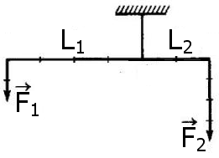
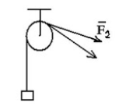
СТАТИКА. ОСНОВНЫЕ ФОРМУЛЫ
Рычаг. Момент силы.
Неподвижный блок
$$M=Fl$$
Неподвижный блок не даёт выигрыша в силе.
Неподвижный блок позволяет менять направление действия силы.
M –момент силы
F – сила
l – плечо силы, расстояние от оси до точки приложения силы
Условие равновесия рычага
$$M_{1}+ M_{2}+ …=0$$
Подвижный блок
Золотое правило механики
Подвижный блок даёт выигрыш в силе в два раза
$$\frac{F_{1}}{F_{2}}= \frac{l_{2}}{l_{1}}$$
$$F_{1}l_{1}= F_{2}l_{2}$$
$$F= \frac{P}{2}$$
КПД простых механизмов
P – вес груза
$$η= \frac{A_{полез}}{A_{затр}}∙100\%$$
Материал взят из:
Кодификатор проверяемых требований к результатам освоения основной образовательной программы основного общего образования и элементов содержания для проведения основного государственного экзамена по ФИЗИКЕ
ОГЭ. Физика. Справочник с комментариями ведущих экспертов, Автор: Степанова Г. Н., Лебедева И. Ю., Просвещение 2019

Slide 7
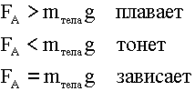
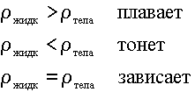
ГИДРОСТАТИКА. ОСНОВНЫЕ ФОРМУЛЫ
Формула для вычисления плотности:
Формула для определения выталкивающей силы, действующей на тело, погружённое в жидкость или газ:
$$ρ= \frac{m}{V}$$
$$F_{Арх}= ρ_{ж}gV_{т}$$
Формула для вычисления давления твёрдого тела:
Условие плавания тел:
$$p= \frac{F}{S}$$
F – сила давления
S – площадь поверхности
Формула для вычисления давления столба жидкости:
$$p= ρgh$$
Формула для вычисления давления внутри жидкости:
$$p= ρgh+ p_{атм}$$
Зависимость атмосферного давления от высоты:
При увеличении высоты атмосферное давление понижается, а при уменьшении - повышается.
При изменении высоты на 12 метров атмосферное давление изменяется на 1 мм рт. ст.
Материал взят из:
Кодификатор проверяемых требований к результатам освоения основной образовательной программы основного общего образования и элементов содержания для проведения основного государственного экзамена по ФИЗИКЕ
ОГЭ. Физика. Справочник с комментариями ведущих экспертов, Автор: Степанова Г. Н., Лебедева И. Ю., Просвещение 2019

Slide 8
МЕХАНИЧЕСКИЕ КОЛЕБАНИЯ И ВОЛНЫ. ОСНОВНЫЕ ФОРМУЛЫ
Период колебаний:
Частота колебаний:
$$T= \frac{t}{N}$$
t – время колебаний
N – число колебаний
$$ν= \frac{1}{T}$$
$$ν= \frac{N}{t}$$
t – время колебаний
N – число колебаний
математический (нитяной)
маятник
математический (нитяной)
маятник
пружинный маятник
пружинный маятник
Длина волны и скорость распространения волны
$$λ= υT$$
$$λ=\frac{υ}{ν}$$
Материал взят из:
Кодификатор проверяемых требований к результатам освоения основной образовательной программы основного общего образования и элементов содержания для проведения основного государственного экзамена по ФИЗИКЕ
ОГЭ. Физика. Справочник с комментариями ведущих экспертов, Автор: Степанова Г. Н., Лебедева И. Ю., Просвещение 2019

Slide 9
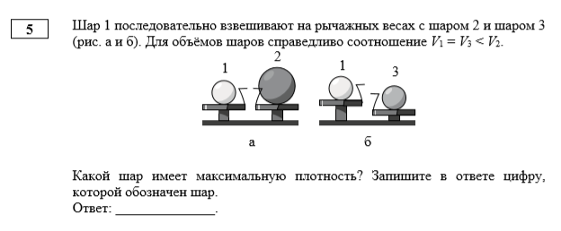
ЗАДАНИЕ № 1
Материал взят из: Демонстрационный вариант контрольных измерительных материалов основного государственного экзамена 2020 года по ФИЗИКЕ

Slide 10
ЗАДАНИЕ № 1
Решение:
Сравним между собой плотности шара 1 и шара 3.
Мы знаем, что V₁ = V₃. Из рисунка видно, что m₁ < m₃
Воспользуемся формулой для расчёта плотности тела:
$$ρ= \frac{m}{V}$$
Из формулы видим, что если объём тел одинаковый, то плотность будет больше у того тела, у которого больше масса. Следовательно, ρ₁ < ρ₃.
Теперь сравним между собой плотности шара 1 и шара 2.
Мы знаем, что V₁ < V₂, а из рисунка видим, что m₁ = m₂
Из формулы для расчёта плотности тела делаем вывод:
Если масса тел одинакова, то плотность будет больше у того тела, у которого объём меньше. ρ₁ > ρ₂
Сравним между собой плотности всех шаров и получим: ρ₃ > ρ₁ > ρ₂
Правильный ответ: 3
Материал взят из: Демонстрационный вариант контрольных измерительных материалов основного государственного экзамена 2020 года по ФИЗИКЕ

Slide 11
ЗАДАНИЕ № 2
Материал взят из: ОГЭ-2019. Физика. 25 лучших вариантов Лужанская К. Р., Щербина А. В., Просвещение, 2019

Slide 12
ЗАДАНИЕ № 2
Решение:
Вспомним от чего зависит выталкивающая сила, действующая на погруженное в жидкость тело.
Для этого воспользуемся формулой:
$$F_{Арх}= ρ_{ж}gV_{т}$$
Как видим из формулы, выталкивающая сила зависит от:
плотности жидкости, в которую погружено тело;
от объёма тела (части тела), погруженного в жидкость.
В нашем случае сказано, что объём тел одинаковый и оба тела погружены в воду.
Делаем вывод, что если два тела имеют одинаковый объём и плотность жидкости одинакова, то на них действует одинаковая выталкивающая сила.
БУДЬТЕ ВНИМАТЕЛЬНЫ!
Масса тела играет важную роль, если рассматривается вопрос о плавании тел. В нашей задаче спрашивается о величине выталкивающей силы, а величина выталкивающей силы от массы не зависит.
Материал взят из: ОГЭ-2019. Физика. 25 лучших вариантов Лужанская К. Р., Щербина А. В., Просвещение, 2019

Slide 13
ЗАДАНИЕ № 3
Материал взят из: ОГЭ-2019. Физика. 25 лучших вариантов Лужанская К. Р., Щербина А. В., Просвещение, 2019

Slide 14
ЗАДАНИЕ № 3
Решение:
Для того, чтобы решить задачу воспользуемся формулами для равноускоренного движения:
$$S_{x}= υ_{0x}t+ \frac{a_{x}t^{2}}{2}$$
(1)
(2)
$$υ_{x}= υ_{0x}+ a_{x}t$$
Проведём математические преобразования. Из формулы (2) выразим ускорение.
$$a_{x}= \frac{υ_{x} − υ_{0x}}{t}$$
Подставим в уравнение (1) и упростим выражение:
$S_{x}= υ_{0x}t+ \frac{{\frac{υ_{x}−υ_{0x}}{t}t}^{2}}{2}$ = $υ_{0x}t+ \frac{υ_{x}t−υ_{0x}t}{2}= \frac{2υ_{0x}t+υ_{x}t−υ_{0x}t}{2}=\frac{υ_{x}t+υ_{0x}t}{2}$
Выразим из получившейся формулы начальную скорость:
Подставляем значения и считаем:
$$S_{x}= \frac{{(υ}_{x}+υ_{0x})t}{2}$$
$$υ_{0x}= \frac{2S}{t} − υ_{x}$$
$$υ_{0x}= \frac{2∙200}{25} −13=3 м/с$$
=>
Правильный ответ: 3
Материал взят из: ОГЭ-2019. Физика. 25 лучших вариантов Лужанская К. Р., Щербина А. В., Просвещение, 2019

Slide 15
ЗАДАНИЕ № 4
Материал взят из: ОГЭ-2019. Физика. 25 лучших вариантов Лужанская К. Р., Щербина А. В., Просвещение, 2019

Slide 16
ЗАДАНИЕ № 4
Решение:
Сначала рассчитаем, чему равна работа по одному подъёму молота. В данном случае используем формулу:
A = mgh
Следовательно, для n-поднятий молота используем формулу:
A = nmgh
Вспоминаем формулу для расчёта мощности:
$$N= \frac{A}{t}$$
Объединим формулы и посчитаем чему равна мощность:
$$N= \frac{nmgh}{t}$$
$$N= \frac{15∙900∙10∙0,5}{60}=1125 Вт$$
Правильный ответ: 1125
Материал взят из: ОГЭ-2019. Физика. 25 лучших вариантов Лужанская К. Р., Щербина А. В., Просвещение, 2019

Slide 17
ЗАДАНИЕ № 5
Материал взят из: ОГЭ-2019. Физика. 25 лучших вариантов Лужанская К. Р., Щербина А. В., Просвещение, 2019

Slide 18
ЗАДАНИЕ № 5
Решение:
Вспомним формулу для расчёта давление, производимо твёрдым телом:
Как видно из формулы, давление зависит от:
силы, с которой тело давит на поверхность;
Чем больше действующая сила, тем больше оказываемое давление.
площади поверхности.
Чем больше площадь поверхности, тем меньше оказываемое давление.
$$p= \frac{F}{S}$$
Сила, с которой тело действует на опору или подвес называется весом тела. Поэтому можно утверждать, что чемодан давит на поверхность с силой собственного веса. Вес чемодана в обоих положениях одинаковый, следовательно сила давления одинакова: F₁ = F₂.
В нашей ситуации, в положении 1 чемодан занимает большую площадь, по сравнению с положением 2, а следовательно давление, которое производит чемодан в положении 1 меньше, чем в положении 2. p₁ < p₂
Правильный ответ: 2
Материал взят из: ОГЭ-2019. Физика. 25 лучших вариантов Лужанская К. Р., Щербина А. В., Просвещение, 2019

Slide 19
ЗАДАНИЕ № 6
Материал взят из: ОГЭ-2019. Физика. 25 лучших вариантов Лужанская К. Р., Щербина А. В., Просвещение, 2019

Slide 20
ЗАДАНИЕ № 6
Решение:
Для того, чтобы решить задачу воспользуемся законом сохранения импульса для неупругого удара:
$$\vec{p_{1}}+ \vec{p_{2}}= \vec{p′}$$
$$m_{1}\vec{υ_{1}}+ m_{2}\vec{υ_{2}}=(m_{1}+ m_{2})\vec{υ′}$$
Рассуждаем. Второй шар в момент удара был неподвижен, следовательно его скорость была равна нулю, а следовательно импульс до удара был также равен нулю. Перепишем вторую формулу с учётом условия и выразим скорость первого шара до удара:
$$m_{1}\vec{υ_{1}}=(m_{1}+ m_{2})\vec{υ′}$$
$$υ_{1}= \frac{{(m}_{1}+ m_{2})υ′}{m_{1}}= \frac{(4+2)∙2}{4}=3 м/с$$
Правильный ответ: 3
Материал взят из: ОГЭ-2019. Физика. 25 лучших вариантов Лужанская К. Р., Щербина А. В., Просвещение, 2019

Slide 21
ЗАДАНИЕ № 7
Материал взят из: Физика. Тетрадь-тренажёр. 7 класс Артеменков Д. А., Белага В. В., Воронцова Н. И. и др. / Под ред. Панебратцева Ю. А., Просвещение, 2019

Slide 22
ЗАДАНИЕ № 7
ОБРАТИТЕ ВНИМАНИЕ
Нам дано плечо силы F₁ и длина всего рычага. Для того чтобы найти плечо силы F₂ нужно из длины рычага вычесть плечо силы F₁. Плечо силы F₂ будет равно 20 см или 0,2 м.
Решение:
Воспользуемся правилом моментов сил для рычага:
$$M_{1}= M_{2}$$
$$F_{1}l_{1}= F_{2}l_{2}$$
Выразим силу F₂:
$$F_{2}= \frac{F_{1}l_{1}}{l_{2}}$$
Посчитаем:
$$F_{2}= \frac{12∙0,3}{0,2}=18 Н$$
Правильный ответ: 18
Материал взят из: Физика. Тетрадь-тренажёр. 7 класс Артеменков Д. А., Белага В. В., Воронцова Н. И. и др. / Под ред. Панебратцева Ю. А., Просвещение, 2019

Slide 23
Попробуйте выполнить сами!
(или домашнее задание)

Slide 24
Материал взят из: ОГЭ-2019. Физика. 25 лучших вариантов Лужанская К. Р., Щербина А. В., Просвещение, 2019

Slide 25
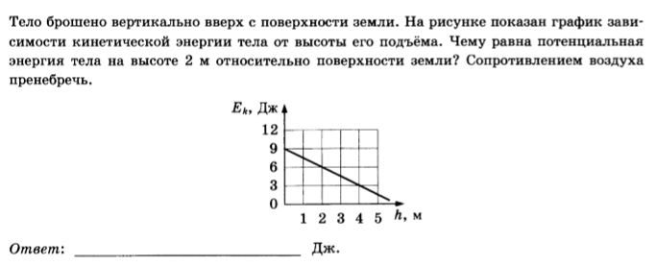
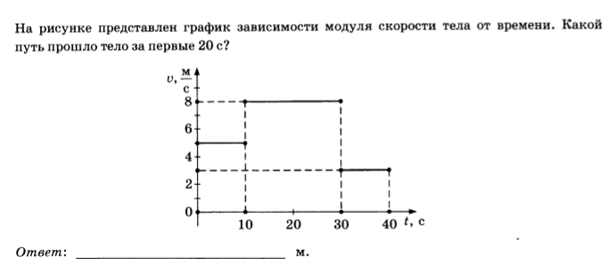
Материал взят из: Физика. Тетрадь-тренажёр. 9 класс Артеменков Д. А., Белага В. В., Воронцова Н. И. и др. / Под ред. Панебратцева Ю. А., Просвещение, 2019

Slide 26
НА СЕГОДНЯШНЕМ ЗАНЯТИИ
МЫ ИСПОЛЬЗОВАЛИ:
ОГЭ. Физика. Справочник с комментариями ведущих экспертов
ОГЭ-2019. Физика.
25 лучших вариантов
Я сдам ОГЭ! Физика.
Физика. Тетрадь-тренажёр.

Slide 28
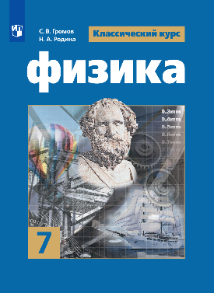
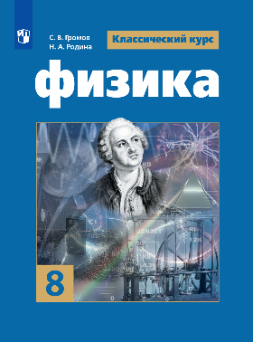
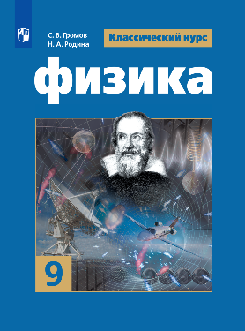
ХОТИТЕ ЗНАТЬ БОЛЬШЕ? ВАМ ПОМОГУТ
УЧЕБНИКИ ИЗДАТЕЛЬСТВА «ПРОСВЩЕНИЕ»
УМК «Сферы»
Авт. Ю.А.Панебратцев,
В.В.Белага и др.
УМК «Классический»
Авт. С.В.Громов
Н.А.Родина
УМК «Архимед»
Авт. О.Ф.Кабардин
В ФПУ
1.2.5.1.1.1
1.2.5.1.1.2
1.2.5.1.1.3
В ФПУ
1.2.5.1.4.1
1.2.5.1.4.2
1.2.5.1.4.3
В ФПУ
1.2.5.1.4.1
1.2.5.1.4.2
1.2.5.1.4.3

Slide 29
БЕСПЛАТНЫЙ ДОСТУП К УЧЕБНИКАМ
МЕДИАТЕКА «ПРОСВЕЩЕНИЕ»

Slide 30
БЕСПЛАТНЫЙ ДОСТУП К УЧЕБНИКАМ
МЕДИАТЕКА «ПРОСВЕЩЕНИЕ»

Slide 31
БЕСПЛАТНЫЙ ДОСТУП К УЧЕБНИКАМ
МЕДИАТЕКА «ПРОСВЕЩЕНИЕ»

Slide 32
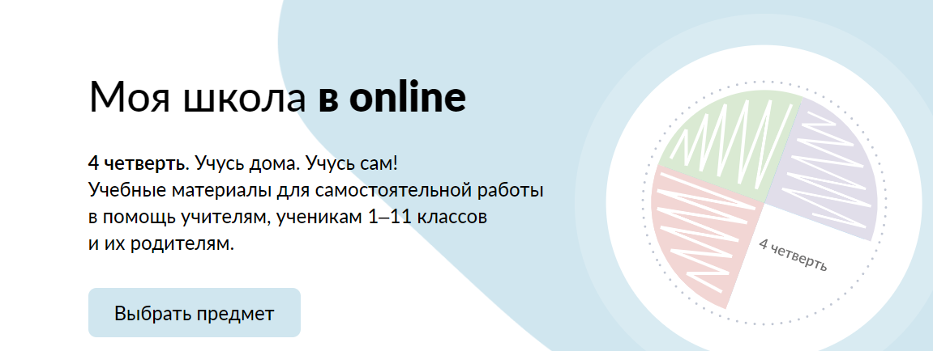
РЕСУРС ДЛЯ ДИСТАНЦИОННОГО ОБУЧЕНИЯ
«МОЯ ШКОЛА В ONLINE»
В адресной строке вводим адрес ресурса: https://cifra.school/

Slide 33
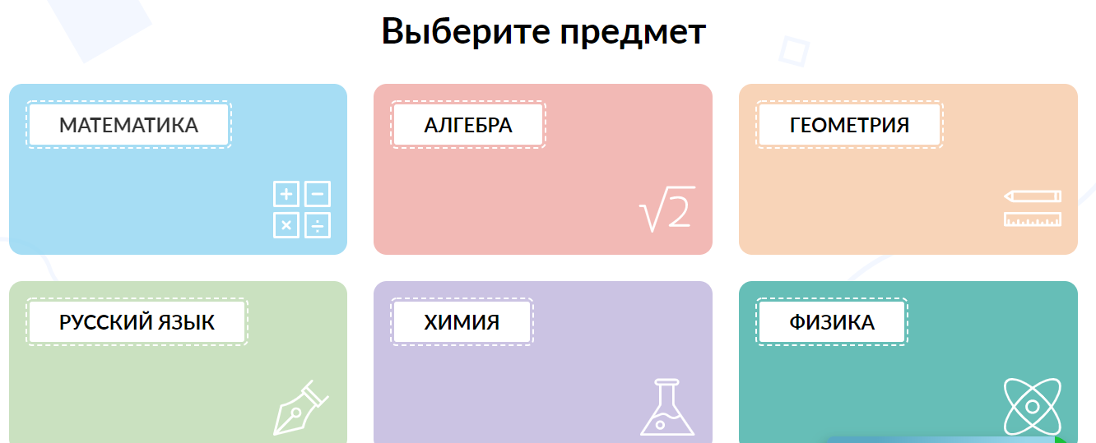
НАВИГАЦИЯ ПО РЕСУРСУ
Нажимаем на кнопку «Выбрать предмет»
Система переводит на перечень предметов

Slide 34
НАВИГАЦИЯ ПО РЕСУРСУ
Для того чтобы выбрать предмет, нажимаем на иконку с названием предмета
Система переносит на страницу предмета и предлагает выбрать класс
Если вы ошиблись с выбором предмета, можно нажать на синюю стрелочку «Назад к выбору предмета» в левом верхнем углу страницы.

Slide 35
НАВИГАЦИЯ ПО РЕСУРСУ
Нажимаем на нужный класс
Попадаем на страницу с выбором конспекта по нужной теме
Обратите внимание!
Конспекты уроков пополняются КАЖДУЮ неделю!

Slide 36
РЕГИСТРАЦИЯ НА САЙТЕ
Регистрация на ресурсе не требуется!
Вы можете подписаться на рассылку с новостями ресурса (добавление уроков, видеоуроки и т.д.)
Для этого нужно пролистать страницу ресурса вниз, ввести свой e-mail в строку и нажать кнопку «Подписаться».

Slide 37
ВЕБИНАРЫ ИЗДАТЕЛЬСТВА
апрель
10.04.2020 в 15:30 – «Решаем задания ОГЭ вместе. Задания на интерпретацию графиков»
13.04.2020 в 15:30 – «Решаем задания ОГЭ вместе! Магнитное поле»
14.04.2020 в 15:30 – «Решаем задания ОГЭ вместе! Магнитное поле»
27.04.2020 в 9:30 – «Решаем задания ОГЭ вместе! Световые явления»
29.04.2020 в 9:30 – «Решаем задания ОГЭ вместе! Атомная физика»
30.04.2020 в 11:30 – «Решаем задания ОГЭ вместе! Задания второй части ОГЭ»
Больше информации на: https://www.prosv.ru/webinars
ДЛЯ УЧИТЕЛЕЙ
17.04.2020 в 9:30 – «Лабораторный практикум в дистанционном формате»
ЕСЛИ ВАМ НУЖНА ПОМОЩЬ
Вас интересует какая-либо проблемная тема? Мы готовы помочь!
Предложите тему вебинара. Olitvinov@prosv.ru

Slide 38
ГК «ПРОСВЕЩЕНИЕ» АДРЕС: 127473, Москва, ул. Краснопролетарская, д.16, стр.3, подъезд 8, бизнес-центр «Новослободский»
ТЕЛЕФОН: (495) 789-30-40 ФАКС: (495) 789-30-41 E-MAIL: prosv@prosv.ru
САЙТ: http://www.prosv.ru
http://www.spheres.ru/
СПАСИБО ЗА ВНИМАНИЕ!
ТЕЛЕФОН: 8(495)789-30-40 доб.41-03
What’s up, Telegram: 8 (963) 976-10-01 E-MAIL OLitvinov@prosv.ru

